Slide 1
Assembly
Final Report
資工二乙 405262348 邱貞瑋
資工二乙 405262362 林艷芸

Slide 2
創作動機
由於我們對組語不甚了解
想說寫個簡單的遊戲
因緣際會下，在網路上看到了一段影片是青蛙過街
於是我們就訂了這個主題

Slide 3
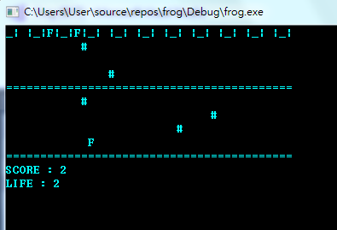
遊戲方法
1.分為簡單、困難，兩者差別
在於車子移動速度
2.控制上下左右，使青蛙移動
3.避開車子，使青蛙進洞

Slide 4
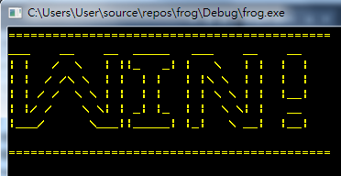
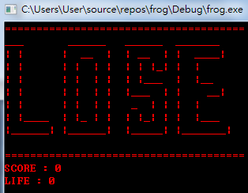
4.當十隻青蛙順利進洞，遊戲勝利
5.每隻青蛙有兩條生命，青蛙被車子撞到回到原點，一旦生命值歸零，則遊戲結束

Slide 5
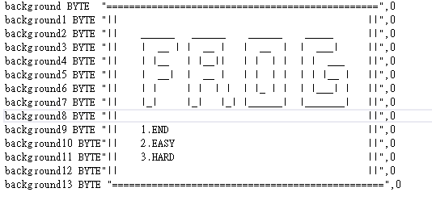
技術層面
1.以陣列儲存畫面，利用Gotoxy去刷畫面

Slide 6
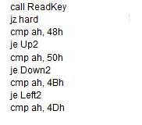
2.使用ReadKey讀入上下左右，根據判斷來判定青蛙移動的方式，如果沒有輸入時，保持原位，回到一開始

Slide 7
3.車子的部分，在主程式裡自訂一個變數，每刷新一次車子就會向左移動一次，而這個變數影響車子位置。
另外，每移動一次，陣列刷新車子，之前的位置改為空白，最後判斷牆壁，回到最右邊開始。

Slide 8
End

